Slide 1
Vahvana ja ketteränä kohti tulevaa
Verohallinnon eläkeläiset
Markku Heikura

Slide 2
Verohallinnon eläkeläiset 14.2.2024
1
Verohallinnon vuosi 2023
2
Verohallinnon kehittämistoiminta
3
Hallitusohjelma ja sen aiheuttamat haasteet

Slide 3
Johdon katsaus, pääkohdat vuosi 2023
Tärkeimmät toiminnan tulokset
Verokertymä edellisvuoden tasolla (+0,1%), verovelat kasvoivat hieman (+3,5%), maltillinen verovaje (alv)
Kokonaisuutena asiointimäärät laskivat edellisestä vuodesta, asiakastyytyväisyys korkealla tasolla
Useita palvelunestohyökkäyksiä. Näitä vastaan kehitetty toimenpiteitä, joiden ansiosta asiakkaille koituvaa haittaa vähennetty merkittävästi.
Toiminnan tuloksellisuuden kehittyminen ja lähivuosien kehitysnäkymät
Tulossopimustavoitteista 19 saavutettiin täysin ja 3:ssä poikkeama yli 10 %. 1 MITTARI ARVIOIMATTA
Automaattisen päätöksenteon lainsäädäntö selkeytynyt ja mahdollistaa toimintojen kehittämisen
Toiminnan merkittävimmät muutokset ja lähivuosien muutosnäkymät
Tavoitteilla ja tiedolla johtamissa edetty
Pakollista työtä vähennettiin 75 htv ja vapautuneiden resurssien uudelleen suuntaaminen aloitettu
Keskeiset hankkeet: POREn perustaminen jatkunut, Verotus digitaalisessa murroksessa 2020-2023, Harmaan talouden ja talousrikollisuuden toimenpideohjelma 2020–2023, Yrityksen digitalous (osallistuminen)
Tietosuoja-asetuksen soveltamiskäytäntö on tiukentunut ja vaikuttaa merkittävästi mahdollisuuksiin saada vertailutietoja ulkomaan rahaliikenteestä.
Hallitusohjelmassa yli 100 verotukseen liittyvää kirjausta, esimerkiksi kiinteistöverotukseen, tuloverotukseen sekä veronkannon sujuvoittamiseen liittyen.
Talouden merkittävimmät muutokset ja lähivuosien muutosnäkymät
Sopeutuminen laskevaan kehykseen sekä hallituksen tuottavuusohjelman vaatimuksiin, myös inflaatio haasteena
POREn käyttöönotto ja maksullisen toiminnan laajentuminen
Toimintaympäristön merkittävimmät muutokset ja lähivuosien muutosnäkymät
Liiketoiminnan keskittyminen kansainvälisiin suuriin toimijoihin, palkkatyön muuttuminen pienyrittämiseksi
Erilaiset Verohallinnon nimissä tehdyt huijausyritykset yleisiä. Nämä työllistävät puhelinpalvelua sekä voivat rapauttaa luottamusta Verohallinnon yhteydenottoja kohtaan.
Kokonaisarvio toiminnan onnistumisesta
Verohallinto katsoo onnistuneensa kokonaisuutena hyvin perustehtävässään

Slide 4
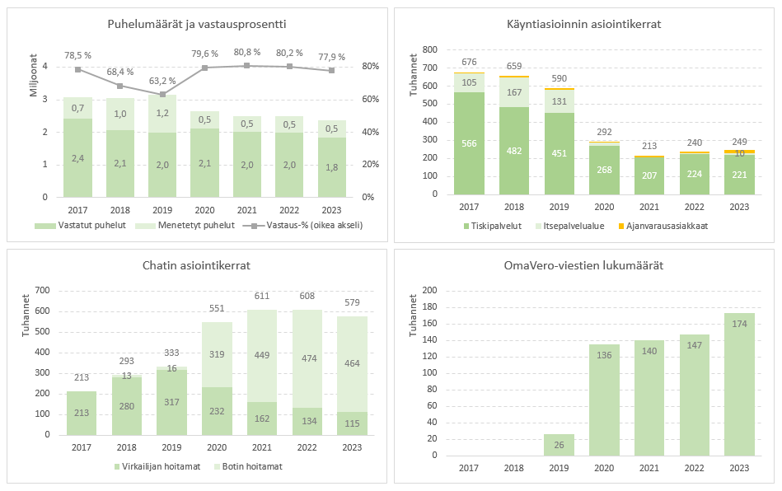
Asiointimäärät edellisvuoden tasolla

Slide 5
Notes:
Tutkimus, joka teetetään nykyään vuosittain.

Slide 6
Verohallinnon kehittämistoiminta

Slide 7
Teemme matkaa kohti Verohallinto 3.0:aa
Verohallinto 1.0
Verohallinto 2.0
Verohallinto 3.0
paperiprosessit
erilliset verotusprosessit
valtion organisaatiot toimivat omissa kuplissaan
menneisyysnäkökulma
neuvontaa annetaan asiakkaille sitä kysyttäessä
veronmaksajat
digitaalinen ilmoittaminen
yhdistyneitä verotusprosesseja
valtion organisaatiot vaihtavat tietoa aktiivisesti keskenään
reaaliaikainen näkökulma
neuvontaa annetaan asiakkaille etukäteen proaktiivisesti
asiakkaat
ei erillistä veroraportointia
verotusprosessit kehitetään asiakkaiden tarpeiden mukaan
yhden luukun periaate
tulevaisuusnäkökulma
neuvonnan ja palvelun tarve osataan ennustaa ja antaa ajoissa
kumppanit

Slide 8
Tulevaisuuden avainkysymys: Oletusarvoinen digitaalisuus
1. Vaihe: Paperi sähköiseksi
Suoraviivainen tehostamistoimenpide
Nopeus ja vaikutus riippuu lainsäädännöstä
Ei etene nopeasti nykyisillä ratkaisuilla, tilanne pahenee nopeasti jos ei tehdä mitään
Ensimmäinen askel, mutta ei riittävä
Verohallinnon postitus | 2022 | 2023 | Muutos
Lähetyt kirjeet (miljoonaa) | 19,7 | 19,2 | -3%
Kokonaiskustannukset (MEUR) | 14,7 | 16,8 | 14%
Asiakaspalvelu 50 kielellä?
2. Vaihe: Ensisijaisesti digitaaliset palvelut
On nähtävissä palveluita ja palveluiden ominaisuuksia, joita mahdollista toteuttaa vain digitaalisesti
Nykyinen lainsäädäntö ja vallitsevat tulkinnat vaikeuttavat näiden toteuttamista
Potentiaali muuttaa julkisten palveluiden tuotanto kertaluokkaa tehokkaammaksi
Reaaliaikaiset hälytykset?
Käsittelyaika kuukaudesta minuuttiin?
Oma verokonsultti?

Slide 9
Yrityksen digitalouden (YD) ekosysteemikokonaisuus
Toimitus
Lasku
Lähete
Kuitti
YRITYSTEN VÄLINEN
LIIKETOIMINTA
Tilaus
Kirjanpito
Yritysten ja yhteistyötahojen välinen tiedonsiirto
Tieto tapahtumasta
välittyy eri tahojen välillä reaaliaikatalouden kokonaisuudessa
Viranomaisyhteistyö ja raportointi
Viranomaisraportointi syntyy automaatiossa

Slide 10
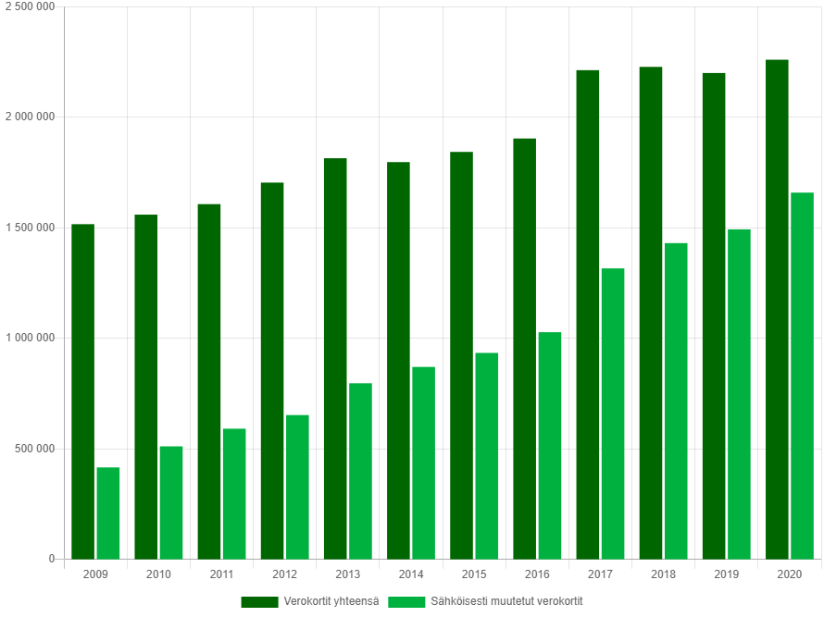
Tulevaisuuden avainkysymys: Ennakkoperinnän uudistaminen
Kansalaiset hakevat yli 2 miljoonaa muutosverokorttia joka vuosi
Yli 75% näistä tehdään sähköisesti OmaVerossa - mutta miksi niitä pitää hakea yhtään mistään?
Verokortteihin kuluu valtavasti kansalaisten aikaa ja Verohallinnon pitää tarjota tämän toiminnan vaatimat palvelut - yli 500 000 puhelua vuodessa
Ennakkoperintä pitää uudistaa ja Verohallinnolla on jo käynnissä hanke tämän tekemiseksi
Jatkovaiheiden lainsäädäntötyö ja rahoitus kuitenkin epävarmoja
Notes:
Jatkovaiheita pitää ehkä avata hieman enemmän?

Slide 11
Tulevaisuuden avainkysymys: Edesmenneen omaisen asioiden vaivaton hoito
Mukana VM, OM, Verohallinto, DVV ja muita sidosryhmiä
Ohjelma käynnistyisi maaliskuussa 2024 ohjelman asettamisen jälkeen (VM)
Osana ohjelmaa toteutettaisiin lainsäädäntötyö sekä DVV:n ja Verohallinnon kehitysprojektit, joilla mahdollistettaisiin tämän hetkisten suunnitteluolettamien perusteella
Kuolinpesälle yksilöivä tunnus ja sähköinen asiointi
Kuolinpesän sähköinen osakasrekisteri
Kuolinpesän sähköinen asiointipalvelu ja sinne sähköinen ja rakenteisen perukirjapohja
Asiointipalvelusta perintöverotusta varten tarvittavat tiedot siirtyisivät rajapinnan kautta Verohallinnolle perintöverotuksen toimittamista varten
Testamenttirekisteri

Slide 12
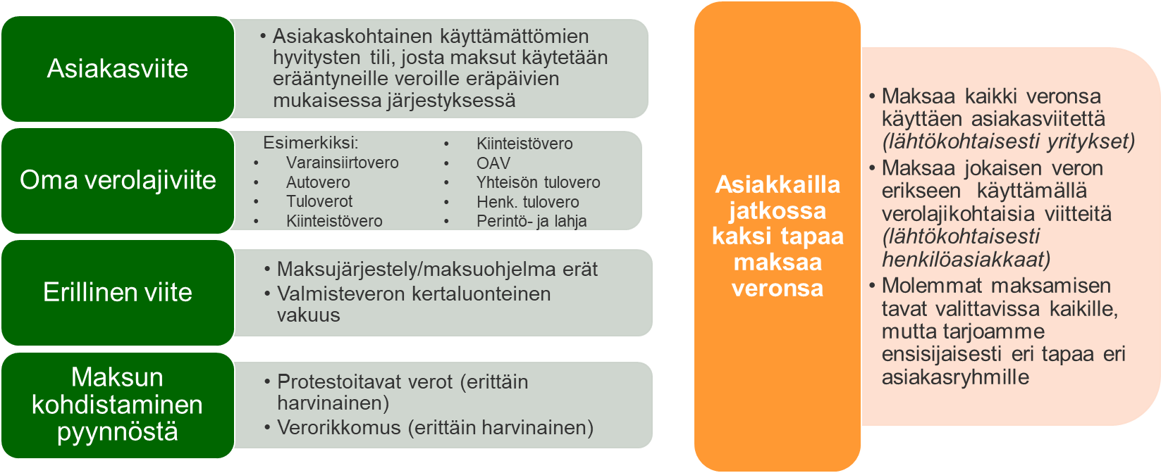
Tulevaisuuden avainkysymys: Verojen maksamisen uudistaminen
Tehdään yritysasiakkaiden maksamisesta mahdollisimman yksinkertaista
Yritysasiakkailla, joilla useita veroja maksettavana suurimmat haasteet maksamisessa ja maksujen käytössä
Mahdollistetaan yritysasiakkaille verojen maksamisen yhtä viitettä käyttäen, maksut menevät eräpäivän mukaan veroille
Vältetään aiheettomat viivästyskorot ja maksujen kohdentuminen asiakkaille epäedullisella tavalla väärän viitteen valinnasta johtuen
Maksujen käyttölogiikka helppo ymmärtää, asiakkaat pystyvät etukäteen tietämään mihin maksu käytetään
Näin helpotetaan ja vähennetään yritysten ja tilitoimistojen työtä maksujen selvittelyyn liittyen (Taloushallintoliiton arvio noin 285 htv:tä) ja samalla vähennetään neuvontatarvetta ja maksujen virheselvittelyä Verohallinnossa (varovainen arvio noin 3 htv:tä)

Slide 13
Tulevaisuuden avainkysymys: Tekoälypohjainen asiakaspalvelu
Valtaosa Verohallinnon puhelinpalveluun tulevista puheluista on hyvin yksinkertaisia
Näiden automatisointi säästäisi jopa satoja henkilötyövuosia
Verohallinto on jo kokeillut tekoälypohjaista asiakaspalvelua:
Osumatarkkuus sisältökysymyksissä 70-80% (vrt. yleinen ChatGPT 30-40%)
Ei vielä riittävä, mutta kehittämiskelpoinen!
Toimii jo puhelinkeskuksessa
Koko julkishallinnon haaste, ei vain Verohallinnon
Teknologia vielä uutta, vaatii investointeja ja yhteistyötä yksityisen sektorin kanssa - mahdollisuus myös luoda menestyvää liiketoimintaa

Slide 14
Hallistusohjelma ja sen aiheuttamat haasteet

Slide 17
Tuottavuusohjelman vaikutukset
Olettamana 21,4 milj. euron säästötavoite vuoteen 2027 mennessä verotustoiminnan osalta
Säästöjen kohdentaminen
1,4 mij. euroa pääkaupungin toimitilaratkaisusta
10 milj. euroa oletusarvoisesta digitaalisuudesta (olettamana voimaan 1.1.2026)
10 milj. euroa palvelutoiminnasta

Slide 18
Verohallinnon toiminta: pakollisesta kohti vaikuttavaa tekemistä
3.
Veroriski-lähtöinen tekeminen (vaikuttavuus)
1.
Pakollinen tekeminen (asiakas-aloitteinen neuvonta, hakemukset, oikaisut)
2.
Poliittiset painopiste-alueet
1.
Pakollinen tekeminen (tekninen verotustyö)
Työ jakaantuu kolmeen pääluokkaan
Pakollinen tekeminen on resurssien jakamisessa "päältä pois"
Tavoite = lisätä veroriskilähtöistä tekemistä, jossa käytettävissä olevat resurssit kohdistetaan mahdollisimman vaikuttavasti
68 % pakollista
(v. 2022)

Slide 19
Tavoitteena vaikuttavampi tekeminen
Kuinka voimme irrottaa henkilöitä entistä vaikuttavampaa tekemiseen
vaikuttavuus kasvaa
Kuinka voimme vähentää asiakkaiden asiointitarvetta Verohallintoon
verotus olisi mahdollisimman helppoa ja vaivatonta
ohjeistus ja neuvonta
Kuinka voimme tehostaa tekemistämme
automaatio, robotisaatio ja AI
prosessien virtaviivaistaminen

Slide 20
Liikkumavara
Asiakastarpeen vähentäminen
Eläköityminen ja määräaikainen työvoima
Pakollisen työn vähentäminen 300 HTV
Osaaminen uudelleen suuntaaminen
Suoriutumisen johtaminen ja prosessien tehostaminen
Laadun parantaminen

Slide 21
Keskeiset painopistealueet
Asiakas-lähtöisyys
Vaikutta-vuus
Tehok-kuus
Työntekijä-kokemus
Haluamme pitää huolta
Asiakaslähtöisyydestä edelleen
Vaikuttavuudesta
Työntekijäkokemuksesta
Tehokkuudesta
Kullakin osa-alueella joudutaan tekemään priorisointia ja arvovalintoja
keskinäiset riippuvuudet ja vaikutukset tulee tunnistaa

Slide 22
Vuonna 2024 kamppailemme aikaa vastaan
Haasteena aika
hiekka loppuu kellosta vuoden 2024 aikana -> vuonna 2025 meidän pitää olla merkittävästi tehokkaampia
Tavoitteena varmistaa
Verohallinnon riittävät palvelut ja maine
verokertymä
korkea veromoraali
Verohallinnon tuottavuuden parantaminen on täysin tehtävissä omilla toimenpiteillä

Slide 23
Kiitos!!

